Slide 1

PBOSS渠道合作伙伴服务平台培训（系统架构）
营账研发部 余文俊
© 2006 Guangzhou Sunrise Electronics Development Co., Ltd.

Slide 2
目 录
  平台技术概述
  平台架构概述
  平台配置介绍
  平台日志介绍
  平台部署介绍
  展示层技术介绍
  Q&A

Slide 3
平台技术概述
Pboss渠道合作伙伴平台低层选择当流行的SSH框架作为
系统低层技术
版本：Spring 2.5.6 + struts2.0.9 + Hibernate 3.2.5
在浏览器技术上，选择一个开源项目：jQuery 1.3作为Javascript低层平台，所有扩展页面级功能都基于jQuery技术开发。
Notes:
平台技术概述

Slide 4
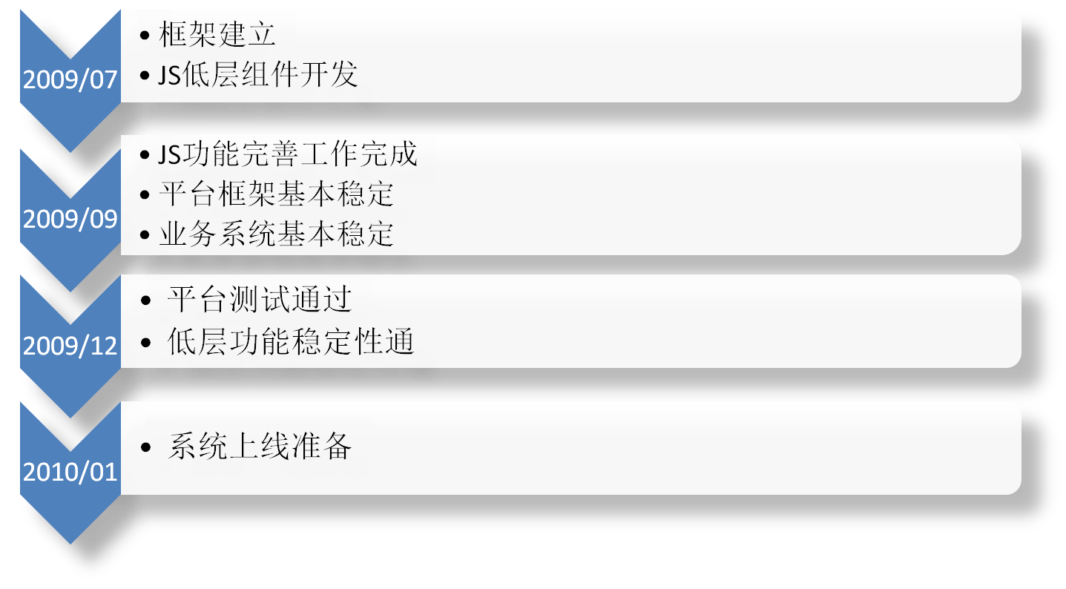
系统演进过程
平台技术概述
Notes:
平台技术概述

Slide 5
目 录
  平台技术概述
  平台架构概述
  平台配置介绍
  平台日志介绍
  平台部署介绍
  展示层技术介绍
  Q&A

Slide 6
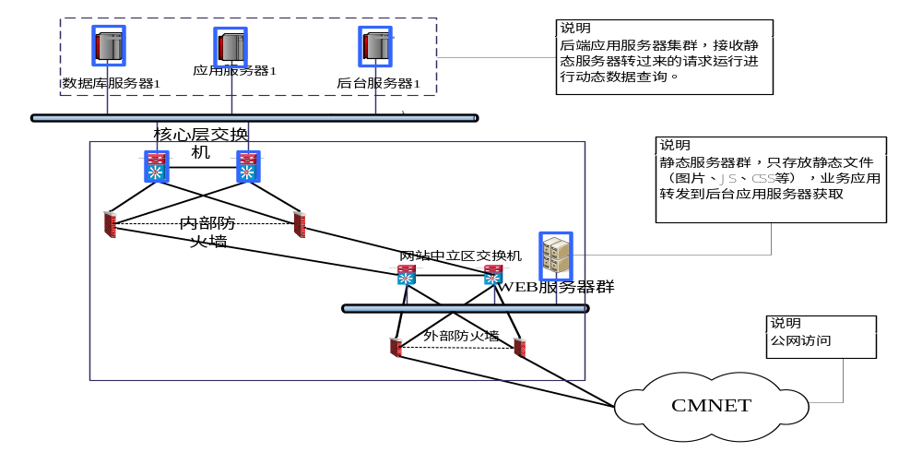
平台架构图 - 物理结构
平台架构概述
Notes:
平台技术概述

Slide 7
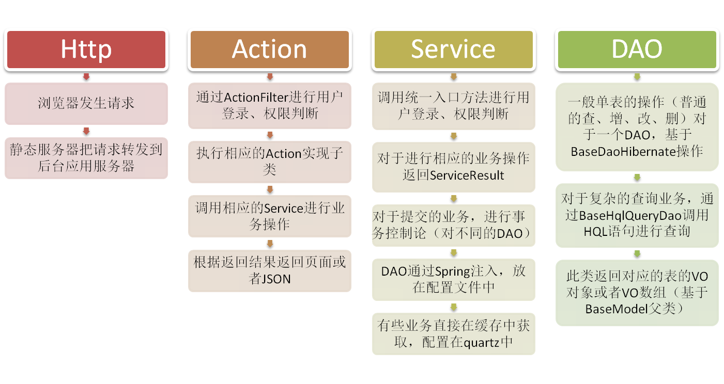
平台架构图 – 软件结构
平台架构概述
Notes:
平台技术概述

Slide 8
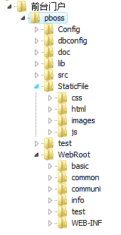
平台应用程序目录结构
平台架构概述
程序相关目录，部署和发布应用关注这些目录：
  Config：配置文件存放目录（发布时与应用程序目录分开）
  src：平台源代码
  StaticFile：静态文件存放目录（暂时把此目录同步到WebRoot中）
  WebRoot：应用程序主目录，用来发布WAR
其它相关目录，与应用没有直接关系，不要部署：
  dbconifg：开发用，存放hibernate反向配置信息
  doc：存放项目文档
  lib：存放一些与jar包，这些包只供单元测试使用
  test：单元测试包，可用此进行单元测试
发布注意事项：
  WebRoot中的test目录为测试目录，发布时不需要此目录。
  配置文件分两种类型
    平台相关:放在Config中，修改不用重启应用
    框架相关:放在WEB-INF\classes ，修改必须重启应用
Notes:
平台技术概述

Slide 9
目 录
  平台技术概述
  平台架构概述
  平台配置介绍
  平台日志介绍
  平台部署介绍
  展示层技术介绍
  Q&A

Slide 10
平台配置介绍
说明
平台相关配置 文件分两种类型：系统相关配置和运行相关配置。
系统相关配置存放在应用程程序目录下，应用程序运行时一次加载，每一次修改必须重启服务器才能生效。
运行相关配置存放在与应用程序不同的地方（同机不同目录），修改之后可以不重启应用服务器自动加载。
平台大部分功能都可以通过配置文件修改
Notes:
平台技术概述

Slide 11
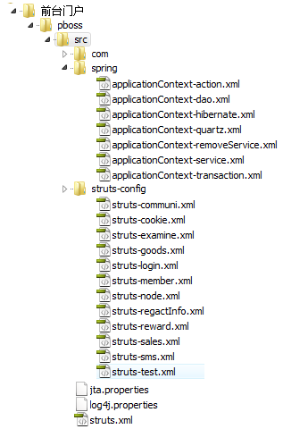
平台配置介绍
系统相关配置说明
Spring目录：存放Spring配置信息文件，包括Struts 、quart、hibernate、事务管理和HttpInvokerProxy（远程调用）。
struts.xml和struts-config目录：存放struts2的配置文件夹，其中struts.xml是struts运行主配置文件和struts-config目录下的是Action配置信息（struts-test.xml这个是测试之后，部署时不建议提交）。
jta.properties文件：配置jta运行参数。重点：
  com.atomikos.icatch.output_dir：jta的输出目录
  com.atomikos.icatch.log_base_dir：日志输出目录
  以上两个配置的目录必须存在
log4j.properties文件：log4j日志配置文件。其中log4j.appender.logfile.File目录不能必须存在。
FileConfig.xml：运行相关配置的主配置文件，应用程序需要加载相关配置文件、生成日志时根据此文件信息去获取配置信息，此文件存放在：/src/com/gmcc/pboss/common/config/FileConfig.xml
以上的配置文件放在源代码目录，与平台运行与初始化相关，一般由开发人员关注。修改之后需重新发布工程并重启应用服务器。
Notes:
平台技术概述

Slide 12
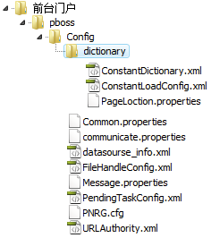
平台配置介绍
运行相关配置说明
本目录下的所有配置与主程序独立放在，应用运行会判断是否修改过，再决定是否重新加载，因此，对这些文件进行修改不用重启应用服务器。
运行配置分为：信息类配置和控制类配置
属于信息类配置的文件如下：
  ConstantDictionary.xml：门户网站固定常量表，以Key和value对应存放，可以生成页面下拉列表（有些下拉列表是基于此文件）
  PageLoction.properties：页面当前位置配置信息文件，根据Action对应的title属性，在生成页面时从此文件中加载当前位置信息。
  Message.properties：业务返回结果信息配置文件。这些信息记录业务执行的结果，并提示给用户。业务信息配置的规则是：业务编码 + 业务返回码 ＝ 返回信息。业务返回码少于100默认为common类型（统一控制返回信息）
  PNRG.cfg：手机归属地信息文件（现已停用）
  注：properties文件为ascii UTF-8文件，用文本打开需要转码，修改信息建议用Eclipse编辑
Notes:
平台技术概述

Slide 13
平台配置介绍
运行相关配置说明
  控制类配置信息在平台运行按需加载，相当于程序中的一个变量。
  控制类配置文件如下（ConstantLoadConfig.xml、datasourse_info.xml）：
  ConstantLoadConfig.xml：从数据库中加载的固定参数标识配置信息，平台初始化和定时刷新时按此文件的配置从数据库中加载固定参数。以GROUPID为主标记，每个VALUE为一个配置项：
  <VALUE> <!– 配置一个加载项-->
  <NAME>CH_FORMTYPE</NAME> <!– 固定参数的标识（数据库表中的ID）-->
  <DESC>经营业态</DESC> <!–固定参数的说明-->
  </VALUE>
  datasourse_info.xml：数据库连接信息配置文件，数据连接配置在applicationContext-hibernate中，加载时按此文件的内容去加载，配置主体在<DataSources>标记中以DataSource标记为一个配置项：
  <DataSource> <!– 配置一个加载项-->
  <UniqueResourceName>oracle/common</UniqueResourceName> <!–数据库标识，对应21个地市库--> <XaDataSourceClassName>oracle.jdbc.xa.client.OracleXADataSource</XaDataSourceClassName>
  <URL>jdbc:oracle:thin:@10.200.4.212:1521:boss20cs</URL> <!– 连接串-->
  <user>pboss</user> <!–用户名-->
  <password>4E1191040DD40FD2</password> <!–密码-->
  </DataSource>
Notes:
平台技术概述

Slide 14
平台配置介绍
运行相关配置说明
  控制类配置文件如下（FileHandleConfig.xml、URLAuthority.xml、PendingTaskConfig.xml）：
  FileHandleConfig.xml：文件处理配置文件，配置项有FTP信息，对上传进行的控制信息两个，在文件中已经有明确的注释。
  URLAuthority.xml：用户权限配置文件。配置店员、店主、配送商和必须登录的权限，配置如下：
  根以<URL>为开头；
  不用登录就可以访问的JSP，放在<UNLOGIN_JSP>的<VALUE>中；
  不用登录就可以访问的ACTION（访问.do），放在< UNLOGIN_ACTION>的<VALUE>中；
  店主能使用的URL ，放在<SHOP_MASTER>的<VALUE>中；
  店员能使用的URL ，放在<SHOP_ASSISTANT>的<VALUE>中；
  配送商能使用的URL，放在<DELIVERY_MAN>的<VALUE>中；
  PendingTaskConfig.xml：生成待办任务信息配置，对门户网站的网点注册、网点修改、网点退出、店员注册、店员信息更新和店员退出业务发生时，生成一条待办任务信息到后台，些文件就是配置待办任务信息的内容。在文件中已经有明确的注释。
Notes:
平台技术概述

Slide 15
平台配置介绍
运行相关配置说明
  控制类配置文件如下（Common.properties、communicate.properties）：
  Common.properties：
  对平台运行时公共配置的参数：
    ICODE_SIZE=100 该属性主要是用于验证码的生成的，标识验证码生成个数。
    SMS_RND_MSG #验证码短信内容
    SMS_RND_LIMIT_TIME=10 #表示客户一次会话10分钟内只能发送3次随机短信验证码请求。
    SMS_RND_MIN_NUM=3 #同上
    SMS_RND_MAX_NUM=15 #客户在一次会话中最多只能发送15次随机短信验证码请求
    SMS_SEND_MOBILE=10086222 #发送短信验证码号码
    CHANNLE_TYPE = SAGT|PSAL|DIS #网点渠道子类型
    DELIVERY_TYPE =LOGS| #配送商渠道子类型
    REWARD_TYPE=7 #
    PUBLIC_CITY_ID = GZ #首页默认加载的地市库
    GOODSRESOURCE_PAGESIZE=2 #商品订购资源显示页数
    SYSSUPPORT_BRANCH = GZ|ZS|QY
    #系统支持地市，ALL表示全部。这个配置不知道程序里面还有没有用要查下代码。
  注：properties文件为ascii UTF-8文件，用文本打开需要转码，修改信息建议用Eclipse编辑
Notes:
平台技术概述

Slide 16
平台配置介绍
运行相关配置说明
  控制类配置文件如下（Common.properties、communicate.properties）：
  Common.properties：
  对平台运行时公共配置的参数：
  communicate.properties：
    ADVINFO_PAGESIZE=10 [首页显示公告信息条数]
    BIZ_PAGESIZE=4 [首页显示业务信息条数]
    KR_PAGESIZE=10 [首页显示知识库信息条数]
    QUESTION_PAGESIZE = 10 [首页调查问卷信息条数]
    INTER_PAGESIZE = 10 [首页显示“我的提问”信息条数]
    PR_PAGESIZE = 8 [首页显示代办任务信息条数]
    DATE_INTERVAL=1
    [新建提问时“发布有效期”字段值等于当前时间+ DATE_INTERVAL(月为单位)的值]
    PUBLIC_INFO_PAGESIZE=6 [登录页面公开信息记录数]
    DOWNLOAD_QTY =5 [每次从ftp下载公告图片的数量]
    DOWNLOAD_PATH=${发布绝对路径} [FTP下载到本地的路径]
    FLASH_IMAGE_PATH=/flash/images [指定首页flash图片存放位置]
  注：properties文件为ascii UTF-8文件，用文本打开需要转码，修改信息建议用Eclipse编辑
Notes:
平台技术概述

Slide 17
目 录
  平台技术概述
  平台架构概述
  平台配置介绍
  平台日志介绍
  平台部署介绍
  展示层技术介绍
  Q&A

Slide 18
平台日志介绍
说明
平台生成的日志有两种：业务执行生成的日志和平台运行时产生的日志
业务执行生成的日志以Log类为基础，运行的配置在FileConfig.xml中的<LOG_PATH>标记下，此目录必须存在。
业务生成的日志文件一天生成一次新的文件
平台运行时产生的日志配置在log4j.properties文件的log4j.appender.logfile.File属性下。
平台运行时产生的日志是以log4j为基础，按log4j的API来配置。
Notes:
平台技术概述

Slide 19
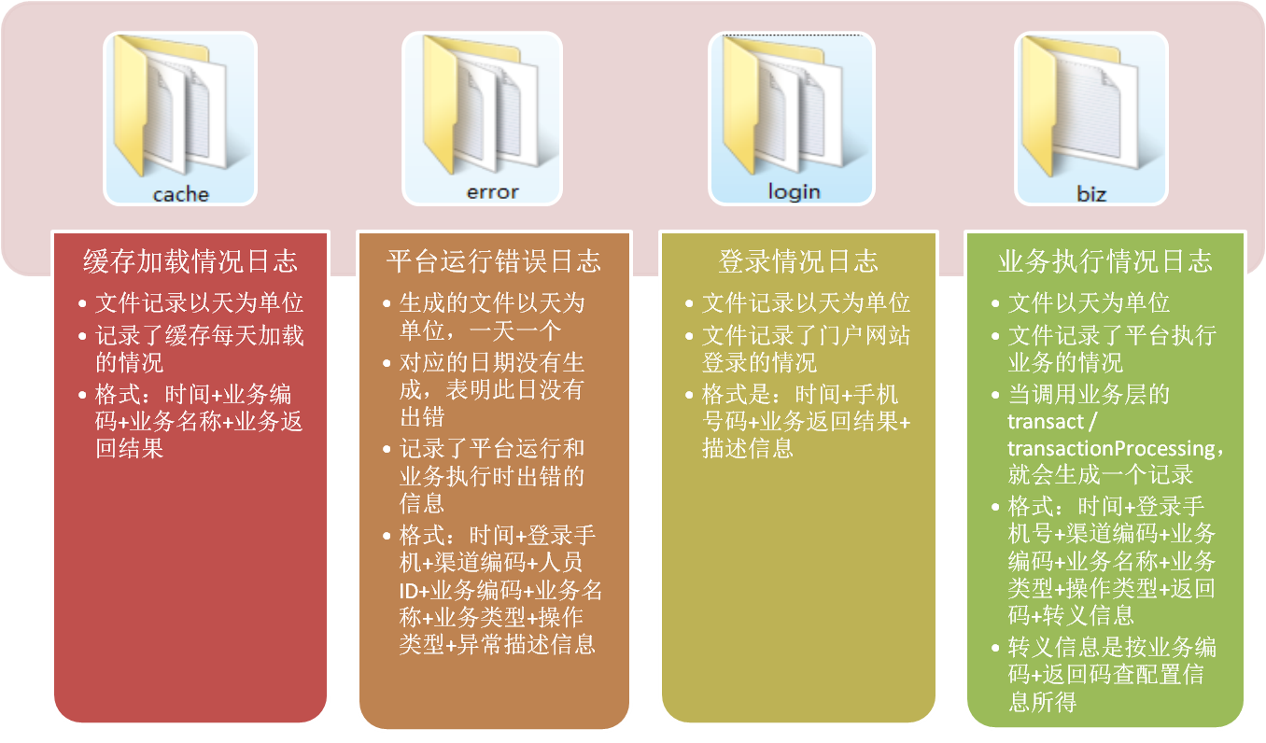
平台日志介绍
业务执行生成的日志说明
Notes:
平台技术概述

Slide 20
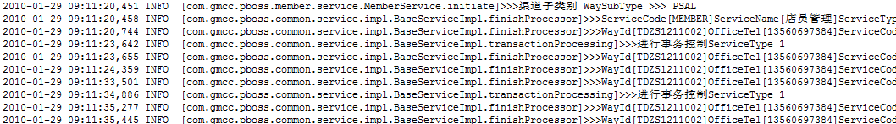
平台日志介绍
平台运行时产生的日志说明
日志是在系统运行时实时生成的运行情况，使用Apache的Log4j组合生成
日志的配置在/src/log4j.properties中。修改必须重启发布并重启应用服务器
日志的级别使用4种：
  debug：程序的调试信息（基本上很少），信息以帮助开发者能快速定位问题所在
  info：程序的运行情况信息，记录程序当前做了些什么。目的为是监视应用运行情况。
  warn：系统运行过程中发生的警告信息。这信息可能是因为缺少某些信息、或者数据库表缺少信息，但又不影响业务（程序）的执行。
  error：在业务（程序）运行过程中，发生了错误，或者是抛出了异常，让业务系统捕捉产生了记录，如果是业务系统捕捉，会记录在平台运行错误日志中。管理员应该关注此类信息。
日志的配置可以看Log4j的API文档，当前的配置是：只记录了大于info级别的日志信息文件保存在logfile.File指向的文件中。文件到了logfile.MaxFileSize值时会生成一新的文件。
日志的格式(下图所示)：时间+级别+发生源+记录信息
Notes:
平台技术概述

Slide 21
目 录
  平台技术概述
  平台架构概述
  平台配置介绍
  平台日志介绍
  平台部署介绍
  展示层技术介绍
  Q&A

Slide 22
平台部署介绍
说明
平台的部署分两部分，一部分是静态文件，放在静态服务器上，把工程中的StaticFile部署上去，另一部分是应用程序文件，部署在应用服务器上。两部分缺一不可。
对于测试环境，由于没有静态服务器，所以把静态文件直接拷贝到应用程序部署目录下。
部署应用的目录主要有三种，分别是：应用程序目录、配置文件目录和日志文件目录。
本文档只针一重点部署的过程，详细的部署过程，请查阅： 《广东移动渠道合作伙伴服务平台》部署方案.doc
Notes:
平台技术概述

Slide 23
平台部署介绍
平台部署说明
文件目录
  应用部署：{PBOSS_PORTAL}：应用发布到该目录中。
  配置文件：{PBOSS_CONFIG} ：存放配置文件及配置文件夹。
  Log4j输出文件：{PBOSS_LOGGER}
  上传目录：{PBOSS_UPLOAD}
  日志：{PBOSS_LOGS} ：在该目录下分别建cache（缓存日志）、biz（业务日志），error（错误日志），login（登录日志）四个目录。
  事务日志：{PBOSS_TM} ：JTA的日志输出目录
  验证码：{PBOSS_IMAGES}：=验证码图片、配置存放目录
部署过程
  打包：把应用程序打成WAR包，注意静态文件的存放（测试环境放在主WAR上）。
  打包完成后修改FileConfig.xml文件和jta.properties文件，修改完成后最好备份一份：
    修改FileConfig.xml如下（路径： / WebRoot/WEB-INF /com/gmcc/pboss/common/config/FileConfig.xml ）：
      <COMMON_PATH>标签修改为：{PBOSS_CONFIG}
      <LOG_PATH>标签修改为：{PBOSS_LOGS}
      <IMAGE_PATH>标签修改为：{PBOSS_IMAGES}
    修改jta.properties如下（路径： / WebRoot/WEB-INF /jta.properties ） ：
      com.atomikos.icatch.output_dir={PBOSS_TM}
      com.atomikos.icatch.log_base_dir={PBOSS_TM}
  用最新的配置文件更新{PBOSS_CONFIG}中的文件。
  发布Was中。
Notes:
平台技术概述

Slide 24
平台部署介绍
平台部署说明
备注：
  数据库连接配置在datasourse_info.xml中（请查阅：运行相关配置说明），密码以密文形式保存，由加密算法生成，获取加密码算法（/com/gmcc/pboss/common/util/SecurityPass.java）：
    执行脚本： java SecurityPass [参数]
    说明 ：[参数]为明文， 如pbosscs，回结果为加密后的密码
  在修改数据库连接之后，须重启应用服务器，否则可能引起连接不到数据库的异常
  远程调用地址配置在applicationContext-removeService.xml中，放在<property name=“serviceUrl”>中的<Value>标记里。地址必须可通，否则，在商品订购逻辑会有下面的异常信息：
  ERROR ：not connect to HTTP invoker remote service at [http://XXXXXX/WebSiteService.wss]; nested exception is java.net.ConnectException: Connection refused: connect
  文件上传下载放在FileHandleConfig.xml中，如果FTP出错，会下面的异常信息
  ERROR java.lang.Exception: [FTP-MSG] 无法连接ftp服务器，请联系管理员
  at com.gmcc.pboss.common.file.util.FtpAccess.<init>(FtpAccess.java:79)
  首页中公告图片加载：communicate.properties（暂定）
    DOWNLOAD_PATH=/projects/pboss/portal/pboss_web_20100129_war.ear/pboss_web_20100129.war/flash/images/
    一定要绝对路径，每次发布按工程的绝对目录配置上去
Notes:
平台技术概述

Slide 25
目 录
  平台技术概述
  平台架构概述
  平台配置介绍
  平台日志介绍
  平台部署介绍
  展示层技术介绍
  Q&A

Slide 26
展示层技术介绍
说明
展示层技术，一般意义上是指JS、CSS和HTML技术的组合。用于生成页面并返回给的客户。
平台展示层使用标准的HTML和CSS为展示层主要技术；选用jQuery作为JS的低层技术平台，再加上多个基于jQuery的组件，使客户更加快捷地通过浏览器（跨浏览器）得到相关业务信息。
由于HTML和CSS都使用国际标准的编写规则，因为非常方便阅读，本文不作详细的说明。
为了提升门户的访问响应速度和减少请求发生数量，开发方对于一些公共的CSS和JS进行合并和压缩。分别是： /css/allstyle-min.css文件、 /js/pboss_base_min.js文件和/js/pboss_jQuery_base_min.js，此文件的内容在/WebRoot/common/meta_allcss.jsp和/WebRoot/common/meta_js.jsp对应的注释部分。
本文对平台所使用的JS和CSS进行简单的介绍，需要深入了解，请查阅： 《广东移动渠道合作伙伴服务平台》开发规范文档.doc
Notes:
平台技术概述

Slide 27
展示层技术介绍
平台页面编写规范
  事例文件：/WebRoot/info/regactInfo/regactInfo.jsp
  文件开头声明页面解释信息，并引入/common/jspHead.jsp文件，jspHead.jsp包括公共标签、JSTL、公共常量及系统公共库的引入。
  编写标准HTML标签。把/common/meta_allcss.jsp（公共CSS引入）放在Head标签中。
  页面以Body开始，对Javascript脚本放在Body标签之后。这样能加速页面的显示。
  页面公共文件：/common/include/inc_head.jsp （头部文件，包括菜单区）、 /common/include/inc_menu.jsp （ 左则功能区）、 /common/include/inc_foot.jsp（页面底部文件夹）放在JSP对应的位置上
  现在的位置直接通过${location}取得， Action会根据页面title查找PageLoction.properties文件取得。
  Body把公共的JS引入包（ /common/meta_js.jsp ）加上，每个页面必须对应一个个性的JS文件，页面使用的JS过程，写在这个文件上。对于 JS使用的变量，可以写在页面脚本的底部。
  个性JS文件：对于所有运行的的脚本，放在$(document).ready()（jQuery规范）方法中。
  目前平台使用的jQuery插件有：公共对话窗口组件、验证控件组件、表格生成组件、日期选择组件、自动完成组件。在《广东移动渠道合作伙伴服务平台》开发规范文档.doc有详细的介绍。
  JS的公共库文件： 《广东移动渠道合作伙伴服务平台》JS公共库API.doc[没完成]有详细的说明。
Notes:
平台技术概述

Slide 28
目 录
  平台技术概述
  平台架构概述
  平台配置介绍
  平台日志介绍
  平台部署介绍
  展示层技术介绍
  Q&A

Slide 29

疑问解答
Q & A
Notes:
平台技术概述

Slide 30
Thank You !
© 2006 Guangzhou Sunrise Electronics Development Co., Ltd.

